Slide 1
SRAM Mini Array测试相关

Slide 2
Content
测试向量-EXCEL-王臻极
波形图-周乃光
Iread（python生成）-周乃光
测试向量和测试程序一致性说明（包括管脚对应关系，波形建立时间，等待测试时间）-王臻极
归档（EXCEL 、程序、PDF、PPT、Plot工具）-郭玲 可放在共享文件夹，便于新的测试和用户查看

Slide 3
测试向量
测试向量的excel最终版
16x16_all0
16x16_all1
16x16_checkboard0
16x16_checkboard1
下面以all1向量为例

Slide 4
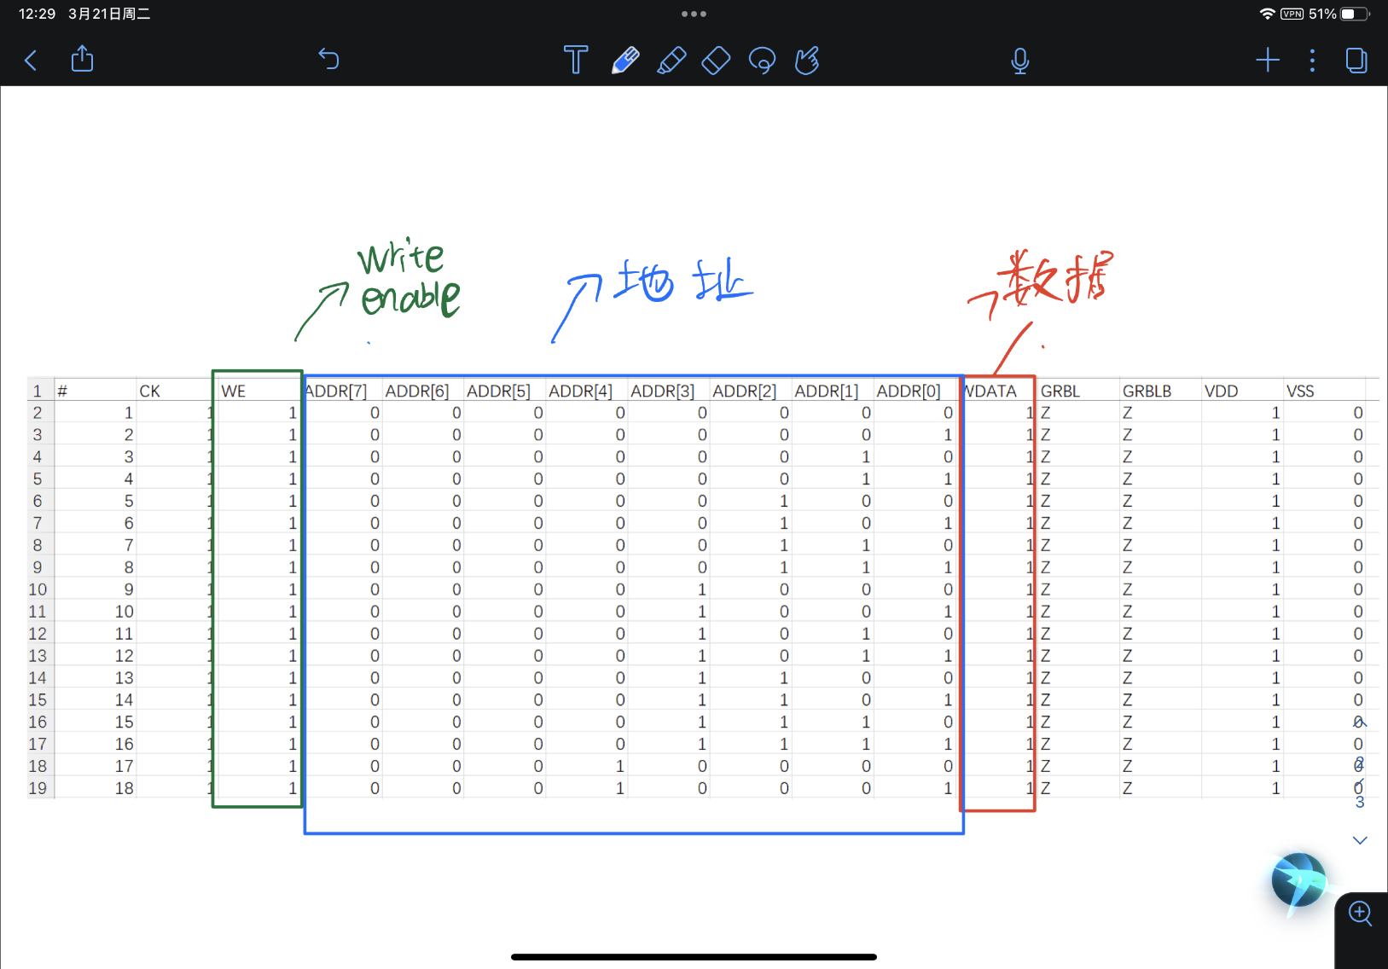
测试向量->all1_write
测试向量的excel最终版
测试向量all1分两部分：‘写’和‘读’，先往所有地址写入‘1’，然后‘读’。假设地址位有8位那么前2⁸行是‘写’操作，如左图所示，将‘WE’即‘write enable’设为‘1’，‘WDATA’数据线也设为‘1’即写入的值。
‘GRBL’和‘GRBLB’此时需要设为高阻态。

Slide 5
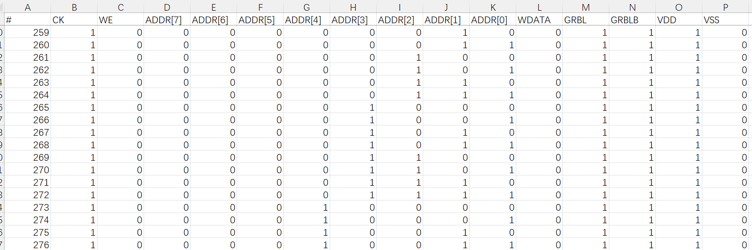
测试向量->all1_read
测试向量的excel最终版
左图是all1向量的read部分，此时
将‘WE’设为‘0’，即off。
‘WDATA’设为‘0’。
‘GRBL和’GRBLB’均设为‘1’，用以读取电流。

Slide 6
波形图
原始、写、读波形示意图
右图为三个cycle的各管脚电压、BL和BLB的电流示意图。
1.第1个cycle，原始状态下，假设BL存储为0，BLB则为1。
2.第2个cycle，向BL写入1，BLB则写入0。
3.第3个cycle，读取BL和BLB的电压，量测BL和BLB电流。

Slide 7
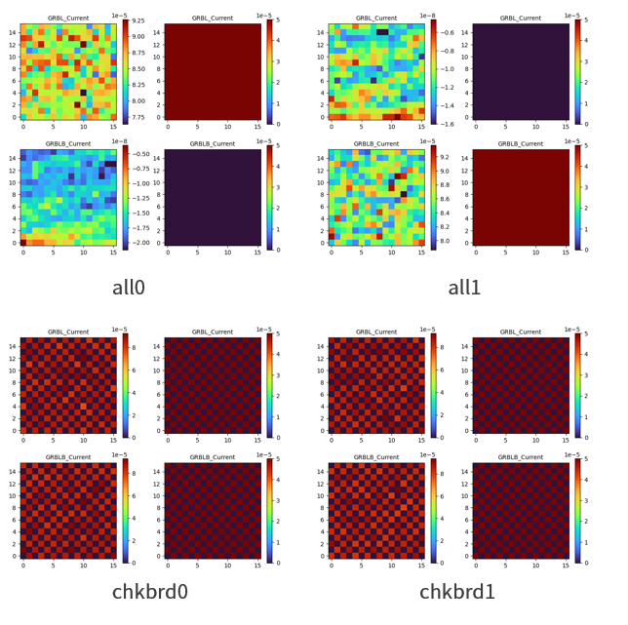
Iread
定性半定量的spec标准
正确的all0/all1/chkbrd0/chkbrd1 测试图
用于判断结果的可接受程度
Iread：在不同测试模式下，量测GRBL和GRBLB端的电流值。如果被测试die正常，读取时，储存节点为0的一端，对应的高电平位线会通过PG和下拉NMOS放电，产生电流，范围在数十uA；另一端储存节点为1的，和对应高电平位线之间电流很小，在pA-nA范围。
Mini array为16*16，右图每一格是一个SRAM cell的测试数值。
Bitmap的画法：
进入服务器存放测试log的文件夹
  如 /home/cumec/test_data/incoming/A2E159_W4_issue145_1.2V
运行相关*.py脚本，画图
  输入脚本所在的存放路径 比如 /sram_tester_plot/bmapMiniArr_CUMEC256b.py
测试模式 | GRBL（读） | GRBLB（读） | 备注
all0 | 数十uA | pA-nA级别 | 和all1时相反
all1 | pA-nA级别 | 数十uA | 和all0时相反
chkbrd0 | 呈棋盘状分布 | 呈棋盘状分布 | 和chkbrd1相反
chkbrd1 | 呈棋盘状分布 | 呈棋盘状分布 | 和chkbrd0相反

Slide 8
测试向量和测试程序一致性说明
包括管脚对应关系
测试实际波形，建立、等待、测试等的时间等
cycle1
cycle2
cycle3
p2
p3
p3
p2
p3
p1
p2
p1
p1
pinMap
所有波形的上升沿&下降沿均为150us左右；
T_{p1}=T_{p2}=T_{p3}=1ms(可调，范围是1ms-1s)

Slide 9
归档
测试向量文件
测试程序
此ppt及pdf
Plot工具位置等
便于不熟悉的人快速参与此工作

